Slide 1
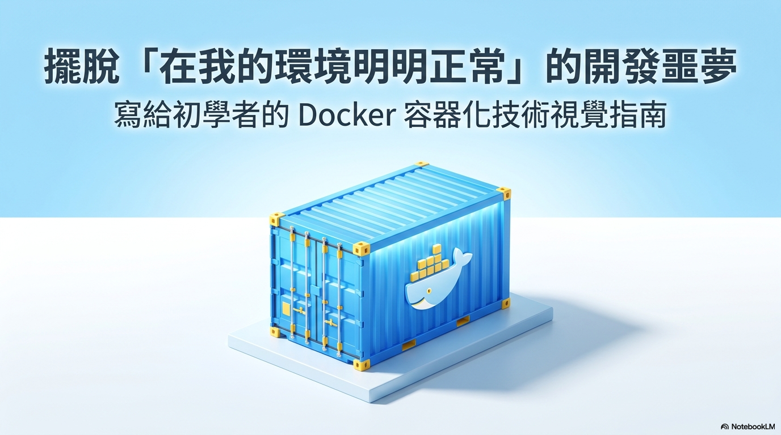

Slide 2
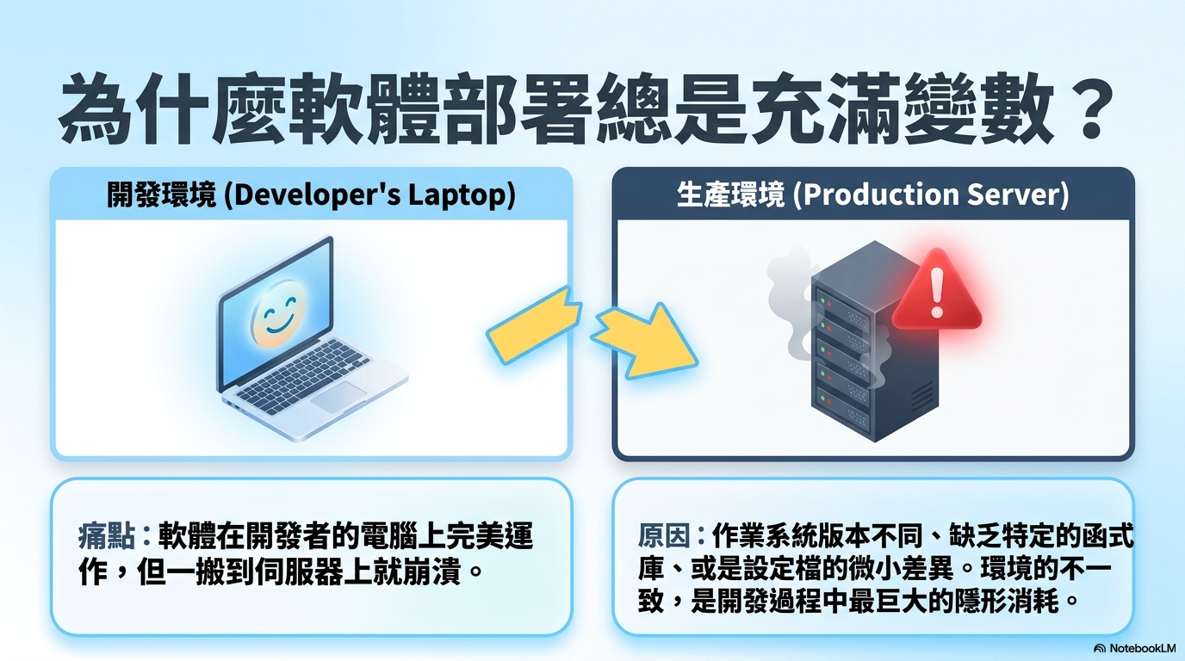

Slide 3
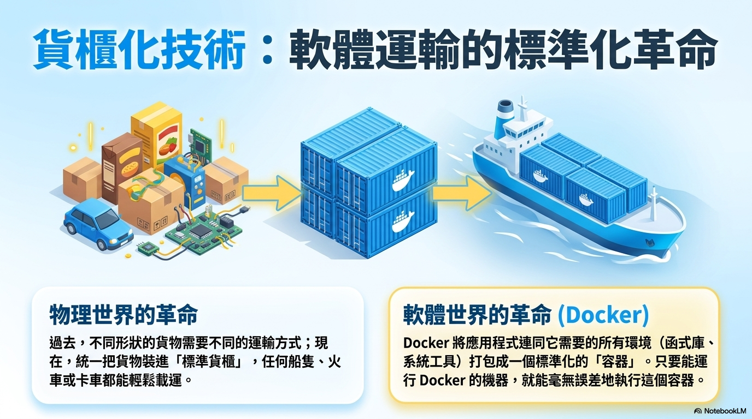

Slide 4
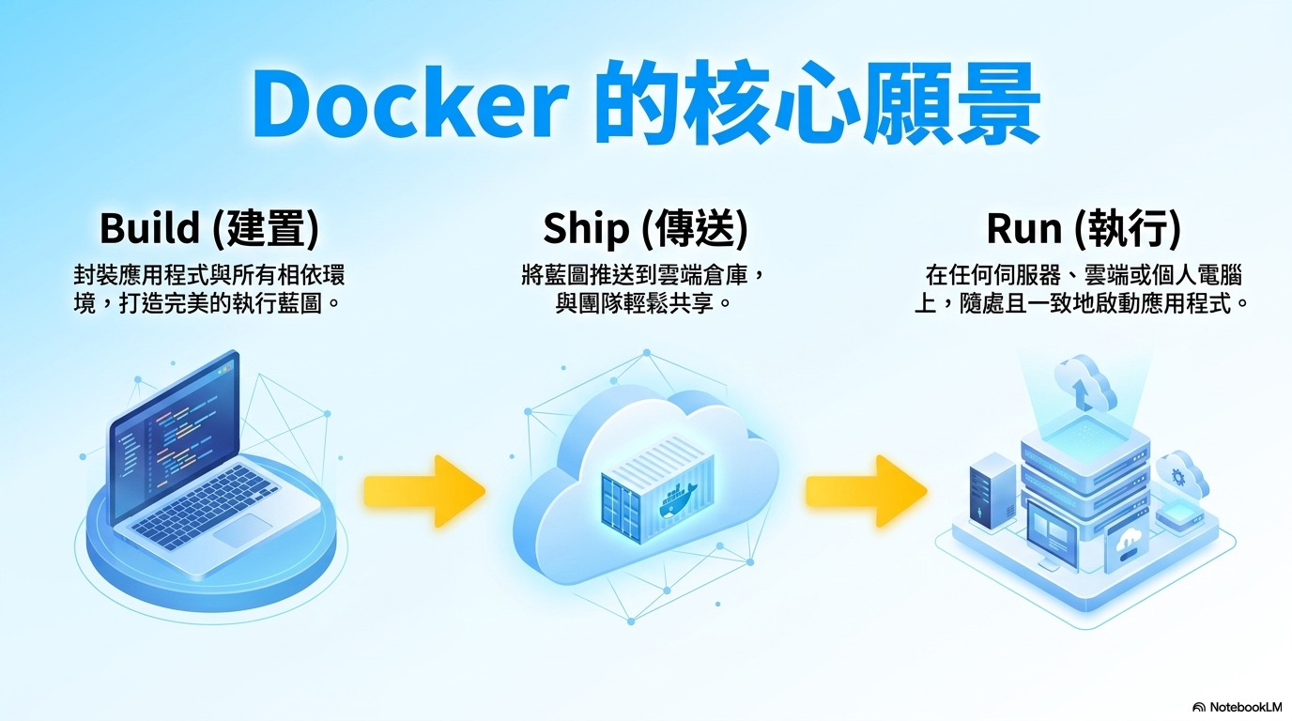

Slide 5
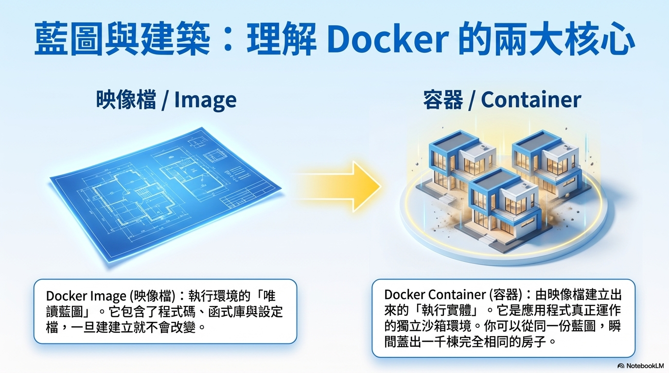
Notes:
映像檔其內容就是容器執行應用程式所需的所有檔案，包含…如上
例：一個完整的 MySQL 資料庫、一個 Node.js 的Web 伺服器
容器就是 Docker 映像檔實際運行的實例，可以將應用程式的執行環境進行封裝（例如：檔案系統與網路設定等），
封裝成一個獨立和可移植的應用程式執行環境，而且，因為每一個容器都是相互隔離，所以 Docker 可以在同一台主機上獨立執行多個不同的容器，而且不會互相干擾。

Slide 6
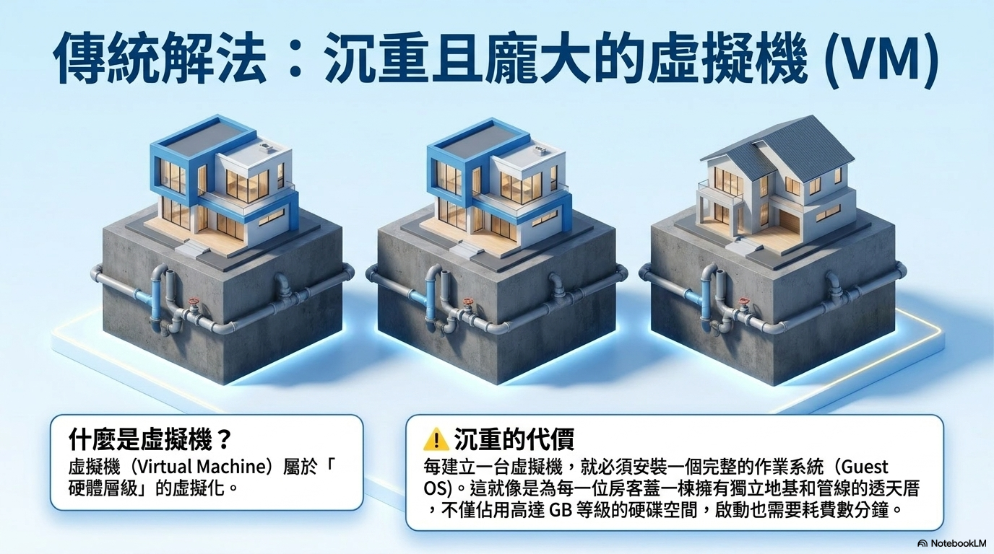

Slide 7
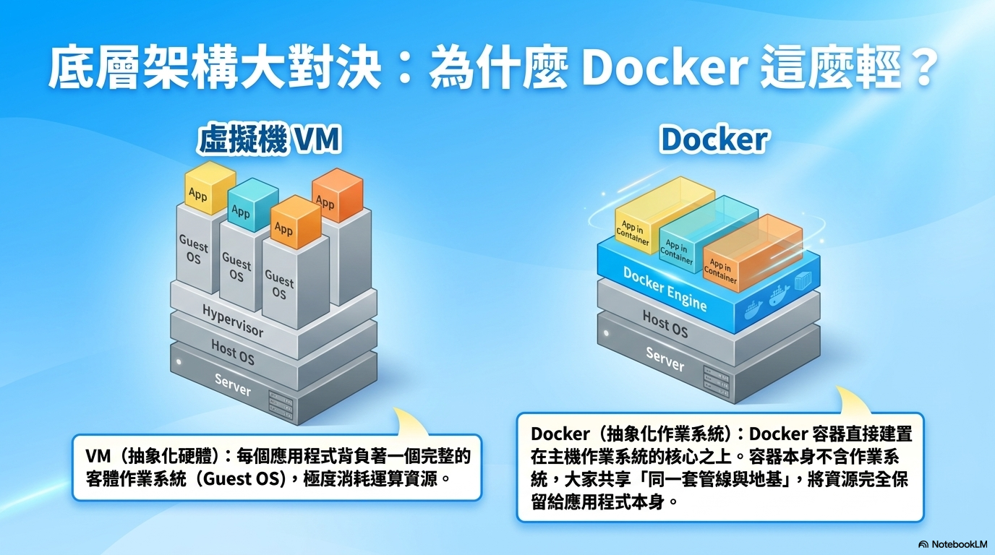

Slide 8
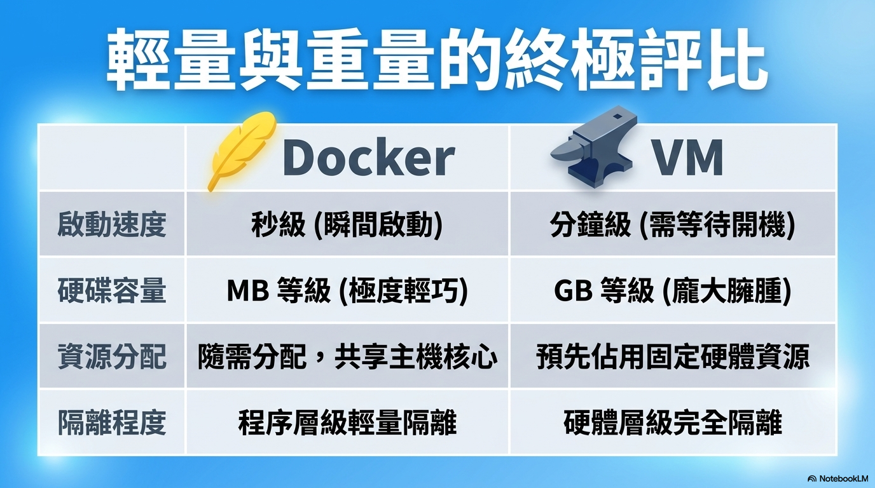

Slide 9
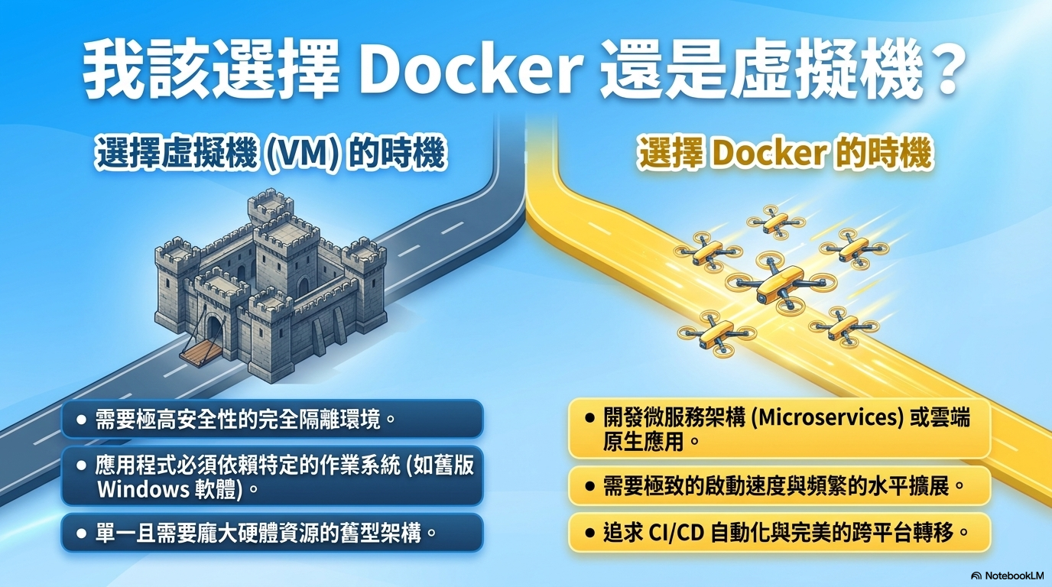

Slide 10
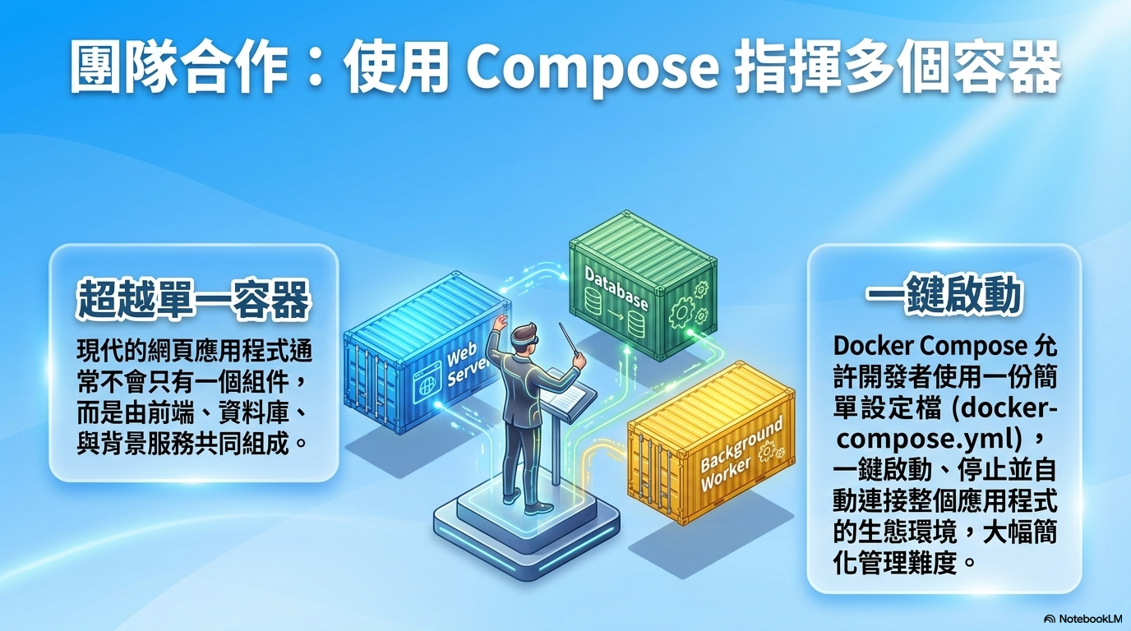

Slide 11


Slide 12
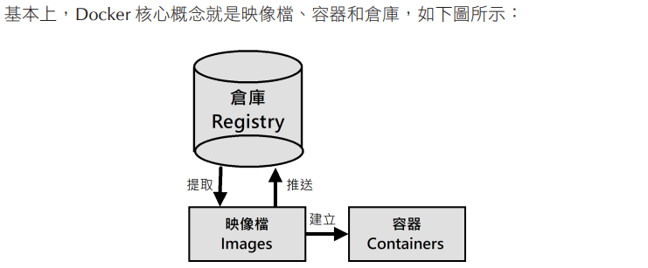
Notes:
映像檔其內容就是容器執行應用程式所需的所有檔案，包含程式碼、函式庫、設置檔、環境變數、執行環境和相依性等
例：一個完整的 MySQL 資料庫、一個 Node.js 的Web 伺服器
容器就是 Docker 映像檔實際運行的實例，可以將應用程式的執行環境進行封裝（例如：檔案系統與網路設定等），封裝成一個獨立和可移植的應用程式執行環境，而且，因為每一個容器都是相互隔離，所以 Docker 可以在同一台主機上獨立執行多個不同的容器，而且不會互相干擾。

Slide 13
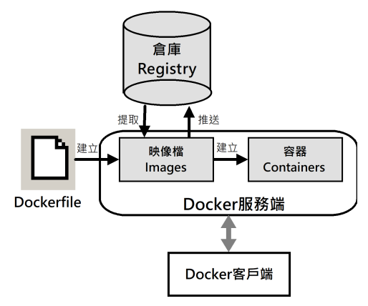

Slide 14
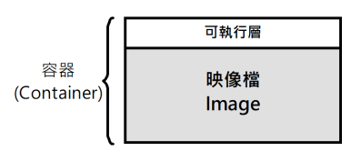

Slide 15
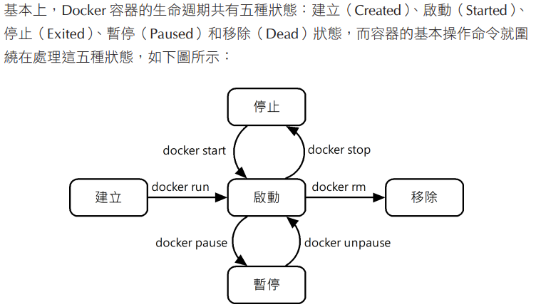
Notes:
Run = start都是到啟動狀態
停止是不佔系統資源(例ram)，暫停仍佔用ram

Slide 16
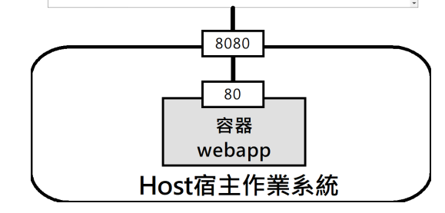
容器與宿主作業系統之間的網路環境

